Slide 1


S7-1500PLC
项目
设计与实践

Slide 2

目录

第
1
章
S7-1500PLC
系统概述

第
2
章
S7-1500
硬件及软件平台

第
3
章
S7-1500PLC
项目设计

第
4
章
S7-1500PLC
硬件系统设计

第
5
章
S7-1500 PLC
软件程序设计

第
6
章
上位监控系统设计

第
7
章
网络通信

第
8
章
工艺功能

第
9
章
系统诊断

第
10
章
S7-1500
的其他功能

Slide 3
第
2
章
S7-1500
硬件及软件平台

2.1
硬件系统组成

2.2
硬件安装

2.3 Portal
软件平台

Slide 4
2.1
硬件系统组成

2.1.1
电源模块

2.1.2 CPU
模块及附件

2.1.3
信号模块

2.1.4
通信模块和工艺模块

2.1.5
分布式模块

2.1.6
安全模块

Slide 5
2.1.1
电源模块

（
1
）系统电源

系统电源是具有诊断功能的电源模块，可通过
U
型
连接器连接到背板总线上，为背板总线提供内部所需
的系统电压。这种系统电压将为模块电子元件和
LED
指示灯供电。

（
2
）负载电源

负载电源与背板总线没有连接，用于给模板的输入输
出回路供电。此外，可以根据需要使用负载电源为
CPU
和系统提供
24VDC
电压。

Slide 6

（
1
）系统电源
PS
型号
PS 25W 24V
PS 60W 24/48/60V
PS 60W 120/230V
DC
DC
AC/DC
额定输入电压
24VDC
24VDC
，
48VDC
，
120VAC
，
230V
AC
60VDC
24VDC
，
24VDC
输出功率
25W
60W
60W
与背板总线电
√
√
√
气隔离
诊断错误中断
√
√
√

Slide 7

（
2
）负载电源
PM
型号
PM 70W 120/230V AC
PS 190W 120/230V AC
额定输入电压
120/230V AC
，具有自
120/230V AC
，具有自
动切换功能
动切换功能
输出电压
24V DC
24V DC
额定输出电流
3A
8A
功耗
84W
213W

Slide 8
（
3
）为模板供电的配置方式

A.
只通过
CPU
给背板总线供电

B.
只通过系统电源
PS
给背板总线供电

C.
通过
CPU
和系统电源
PS
给背板总线供电

Slide 9
2.1.2 CPU
模块及附件

（
1
）
CPU
模块及属性

（
2
）外观及显示元件

（
3
）
CPU
的指示灯

Slide 10
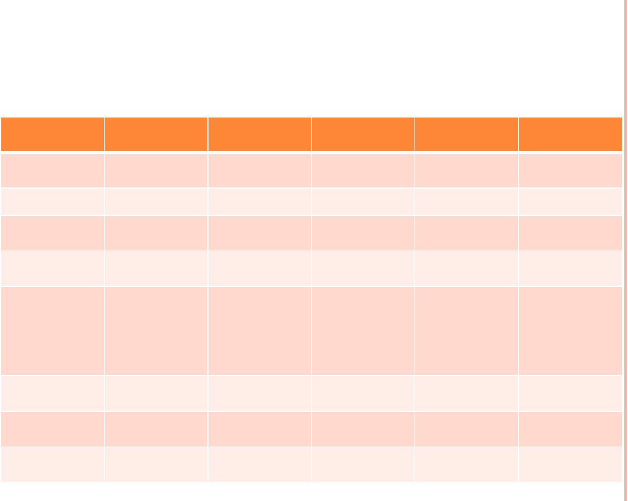
（
1
）
CPU
模块及属性
属性
CPU1511-1PN
CPU1513-1PN
CPU1515-2PN
CPU1516-
CPU1518-
3PN/DP
4PN/DP
电源允许范围
19.2VDC
至
19.2VDC
至
19.2VDC
至
19.2DC
至
19.2VDC
至
28.8VDC
28.8VDC
28.8VDC
28.8VDC
28.8VDC
块数量
2000
2000
6000
6000
6000
数据工作存储
1MB
1.5MB
3MB
5MB
10MB
器
代码工作存储
150KB
300KB
500KB
1MB
3MB
器
接口
1
×
PROFINET
1
×
PROFINET
1
×
PROFINET
1
×
PROFINET
1
×
PROFINET
IO
（
2
端口交
IO
（
2
端口交
IO
（
2
端口交
IO
（
2
端口
IO
（
2
端口
换机）
换机）
换机）
交换机）
交换机）
1
×
PROFINET
1
×
PROFINET
2
×
PROFINET
1
×
PROFIBUS
1
×
PROFIBUS
PROFINET
端
2
2
3
3
4
口数
支持的
Web
√
√
√
√
√
Sever
支持等时同步
√
√
√
√
√
操作

Slide 11
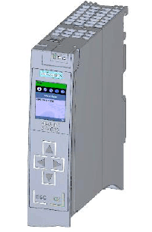
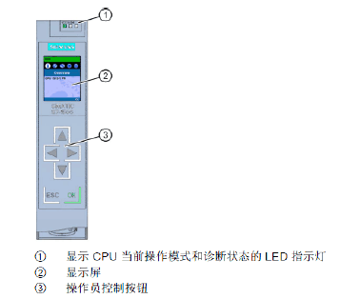
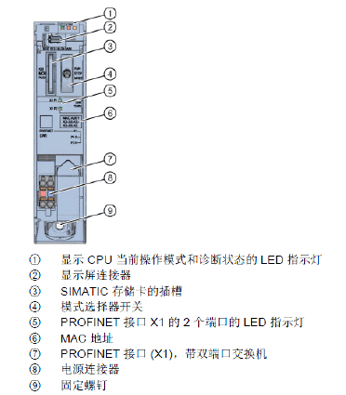
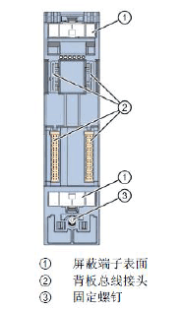

（
2
）外观及显示元件
CPU
外观
显示元件
不带显示面板的前视图
CPU
模块后视图

Slide 12
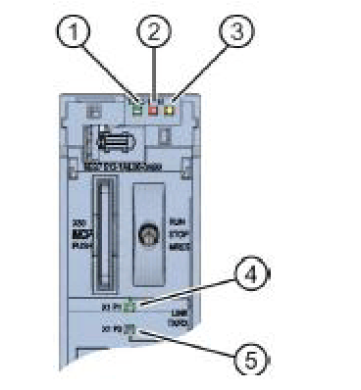

（
3
）
CPU
指示灯
①
RUN/STOP LED
②
ERROR LED
③
MAINT LED
④
X1 P1
端口的
LINK RX/TX-LED
⑤
X1 P2
端口的
LINK RX/TX-LED

Slide 13
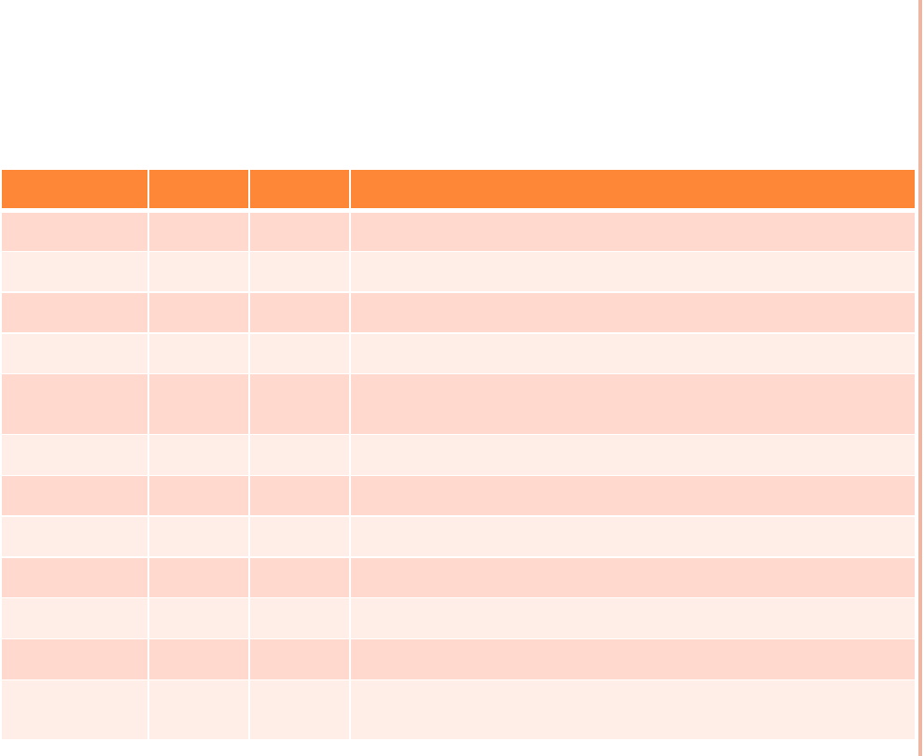
CPU
的操作模式和诊断状态指示灯含义
RUN/STOP LED
ERROR
MAINT
含义
（绿色
/
黄色）
LED
（红色）
LED
（黄色）
灭
灭
灭
CPU
电源缺失或不足
灭
闪
灭
发生错误
绿亮
灭
灭
CPU
处于运行（
RUN
）模式
绿亮
闪
灭
诊断事件未决
绿亮
灭
亮
①设备要求维护，必须在短时间内检查
/
更换受影响的硬件
②激活强制功能
③
PROFIenergy
暂停
绿亮
灭
闪
①设备要求维护，必须在短时间内检查
/
更换受影响的硬件
②组态错误
黄亮
灭
闪
固件更新已成功完成
黄亮
灭
灭
CPU
处于停机（
STOP
）模式
黄亮
闪
闪
①
SIMATIC
存储卡上的程序出错
②
CPU
故障
黄闪
灭
灭
①
CPU
在
STOP
期间执行内部活动，如
STOP
之后启动
②从
SIMATIC
存储卡下载用户程序
黄
/
绿闪
灭
灭
启动（从
RUN
转为
STOP
）
黄
/
绿闪
闪
闪
①启动（
CPU
正在启动）
②启动、插入模块时测试
LED
指示灯
③
LED
指示灯闪烁测试

Slide 14

LINK TX/RX-LED
指示灯含义
（不带显示面板）
LINK TX/RX-LED
（绿色
/
黄色）
含义
灭
①
PROFINET
设备的
PROFINET
接
口与通信伙伴之间没有以太网连接
②当前未通过
PROFINET
接口收发
任何数据
③没有
LINK
连接
绿闪
正在执行“
LED
指示灯闪烁测试”
绿亮
PROFINET
设备的
PROFINET
接口
与通信伙伴之间没有以太网连接
黄闪
当前正通过
PROFINET
设备的
PROFINET
接口从以太网上的通信
伙伴接收
/
发送数据

Slide 15
2.1.3
信号模块

（
1
）数字量输入
/
输出模块

（
2
）模拟量输入
/
输出模块

Slide 16
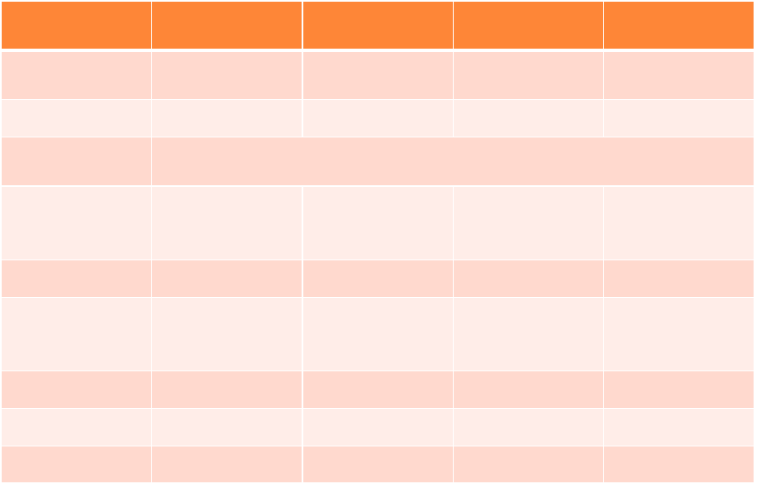
数字量输入模块（
35
MM
宽）
数字输入模块
DI 16
×
24V
DI 16
×
24V
DI 16
×
230V
DI 32
×
24V
DC HF
DC SRC BA
AC BA
DC HF
订货号
6ES7 521-
6ES7 521-
6ES7 521-
6ES7 521-
1BH00-0AB0
1BH50-0AA0
1FH00-0AA0
1BL00-0AB0
输入数量
16
16
16
32
尺寸
W
×
H
×
D
35
×
147
×
129
（
mm
）
额定电源电压
DC24V
DC24V
230V
；
DC24V
（
20.4V-28.8V
）
120/230V AC
；
（
20.4V-28.8V
）
60/50Hz
典型功耗
2.6W
2.8W
4.9W
4.2W
输入延时（在
0.05ms-20ms
3ms
25ms
0.05ms-20ms
输入额定电压
时）
硬件中断
√
-
-
√
诊断中断
√
-
-
√
等时同步模式
√
-
-
√

Slide 17
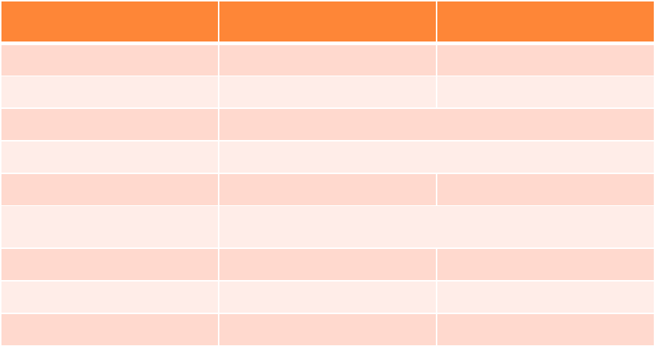
数字量输入模块（
25
MM
宽）
数字输入模块
DI 16
×
24V DC BA
紧凑
DI 32
×
24V DC BA
紧凑型
型
订货号
6ES7 521-1BH10-0AA0
6ES7 521-1BL10-0AA0
输入数量
16
32
尺寸
W
×
H
×
D
（
mm
）
25
×
147
×
129
额定电源电压
DC24V
（
20.4V-28.8V
）
典型功耗
1.8W
3W
输入延时（在输入额定电
1.2ms-4.8ms
压时）
硬件中断
-
-
诊断中断
-
-
等时同步模式
-
-

Slide 18
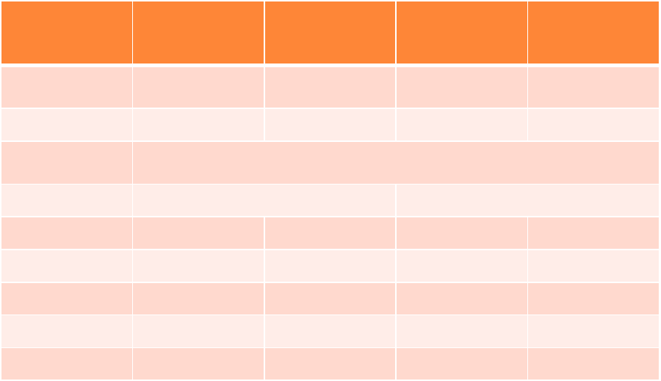
数字量输出模块（
35
MM
宽）
数字输出模块
DQ 8
×
230V
DQ 8
×
230V
DQ 8
×
24V
DQ 16
×
24V
AC/2A
AC/5A
DC/2A
DC/0.5A
标准型
标准型
高性能型
标准型
订货号
6ES7 522-
6ES7 522-
6ES7 522-
6ES7 522-
5FF00-0AB0
5HF00-0AB0
1BF00-0AB0
1BH00-0AB0
输出数量
8
8
8
16
尺寸
W
×
H
×
D
35
×
147
×
129
（
mm
）
额定电源电压
120/230V AC
；
60/50Hz
DC24V
（
20.4V-28.8V
）
典型功耗
10.8W
5W
5.6W
2W
输出类型
可控硅
继电器
晶体管
晶体管
短路保护
-
-
√
；电子计时
√
：电子计时
诊断中断
-
√
√
√
等时同步模式
-
-
-
√

Slide 19
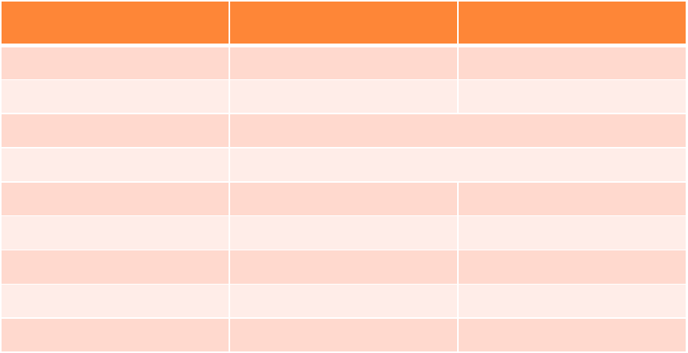
数字量输出模块（
25
MM
宽）
数字输出模块
DQ 16
×
24V DC/0.5A
紧凑
DQ 32
×
24V DC/0.5A
紧凑
型
型
订货号
6ES7 522-1BH10-0AA0
6ES7 522-1BL10-0AA0
输出数量
16
32
尺寸
W
×
H
×
D
（
mm
）
25
×
147
×
129
额定电源电压
DC24V
（
20.4V-28.8V
）
典型功耗
1.8W
3.8W
输出类型
晶体管
晶体管
短路保护
√
√
诊断中断、等时同步模式
-
-

Slide 20
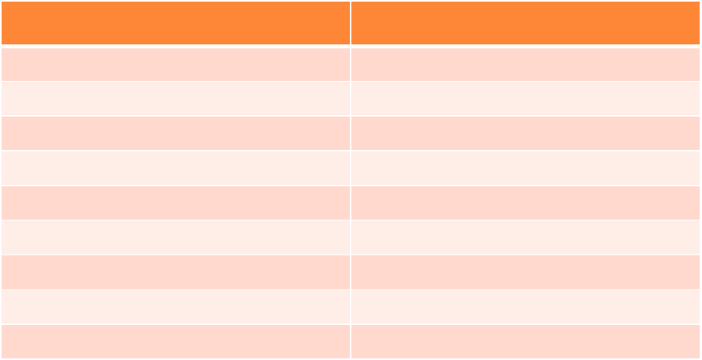
数字量输入
/
输出混合模块
数字输入
/
输出模块
DI 16
×
24V DC /DQ 16
×
24V DC/0.5A
紧
凑型
订货号
6ES7 523-1BL00-0AA0
输入
/
输出数量
16/16
尺寸
W
×
H
×
D
（
mm
）
25
×
147
×
129
额定电源电压
DC24V
（
20.4V-28.8V
）
典型功耗
3.45W
漏型
/
源型输入
漏型输入
输出类型
晶体管
硬件中断、诊断中断、等时同步模式
-

Slide 21
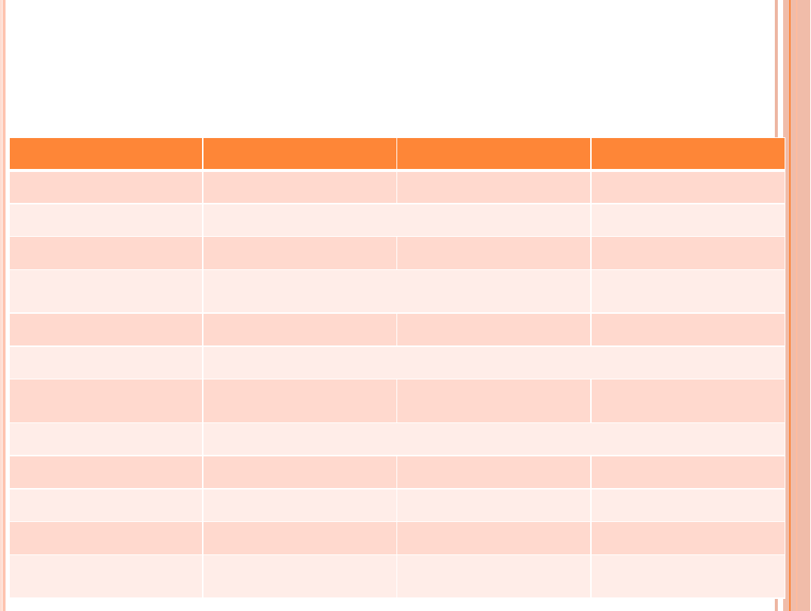
模拟量输入模块
模拟输入模块
AI 8
×
U/I/RTD/TC ST
AI 8
×
U/I HS
AI 4
×
U/I/RTD/TC ST
订货号
6ES7 531-7KF00-0AB0
6ES7 531-7NF10-0AB0
6ES7 531-7QD00-0AB0
尺寸
W
×
H
×
D
（
mm
）
35
×
147
×
129
25
×
147
×
129
典型功耗
2.7W
3.4W
2.3W
输入端数量
8
（用作电阻
/
热电阻热测量时数量为
4
）
4
（用作电阻
/
热电阻热
测量时数量为
2
）
模拟输入模块
AI 8
×
U/I/RTD/TC ST
AI 8
×
U/I HS
AI 4
×
U/I/RTD/TC ST
分辨率
包括符号在内
16
位
测量方式
电压、电流、电阻、电
电压、电流
电压、电流、电阻、电
阻温度计、热电偶
阻温度计、热电偶
额定电源电压
DC 24V
诊断警报
√
√
√
过程警报
√
√
-
等时同步模式
-
√
-
转换时间（各个通道）
9/23/27/107ms
125
μ
s
（每个模块，与
9/23/27/107ms
激活的通道数无关）

Slide 22

模拟量输出模块
模拟输出模块
AQ 4
×
U/I ST
AQ 8
×
U/I HS
AQ 2
×
U/I ST
订货号
6ES7 532-5HD00-
6ES7 532-5HF00-
6ES7 532-5NB00-
0AB0
0AB0
0AB0
尺寸
W
×
H
×
D
35
×
147
×
129
25
×
147
×
129
（
mm
）
典型功耗
4W
7W
2.7W
输出端数量
4
8
2
分辨率
包括符号在内
16
位
输出类型
电压、电流
额定电源电压
DC 24V
诊断警报
√
√
√
过程警报
-
-
-
等时同步模式
-
√
-
转换时间（各个通
0.5ms
50
μ
s
0.5ms
道）

Slide 23
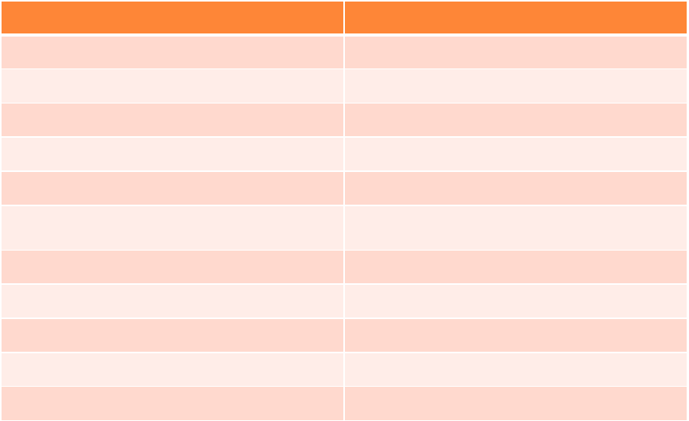
模拟量输入
/
输出模块
模拟输入
/
输出模块
AI 4
×
U/I/RTD/TC / AQ 2
×
U/I ST
订货号
6ES7 534-7QE00-0AB0
尺寸
W
×
H
×
D
（
mm
）
25
×
147
×
129
典型功耗
3.3W
输入
/
输出端数量
4
（用作电阻
/
热电阻热测量时数量为
2
）
分辨率
包括符号在内
16
位
测量方式
/
电压、电流、电阻、电阻温度计、热电
偶
输出类型
电压、电流
额定电源电压
DC 24V
诊断警报
√
过程警报、等时同步模式
-
转换时间（各个通道）
AI
：
9/23/27/107ms
；
AQ
：
0.5ms

Slide 24
2.1.4
通信模块和工艺模块

（
1
）通信模块
CM/CP

通信模块为
S7-1500PLC
提供通信接口，主要包括
CM
通讯
模块和
CP
通讯处理器模块。

CM
模块通常进行小数据量通信，而
CP
模块通常进行大
量数据交换。

（
2
）工艺模块
TM

工艺模块中具有硬件级的信号处理功能，可对各种传感
器进行快速计数、测量和位置记录，支持定位增量式编
码器和
SSI
绝对值编码器。

Slide 25
（
1
）通信模块
CM/CP

通信模块所提供的接口形式有
RS232
、
RS422
或
RS485
、
PROFIBUS
和工业以太网接口。

Slide 26
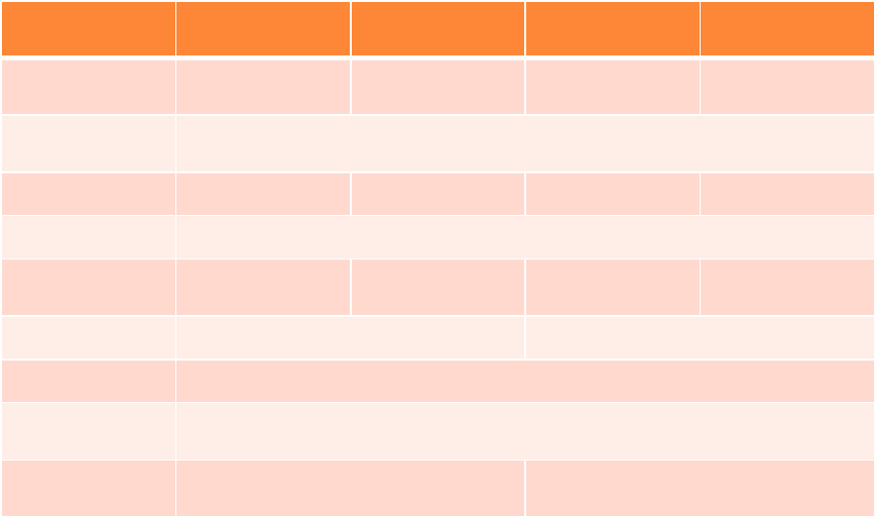
点到点通信模块
通信模块
CM PtP RS232
CM PtP
CM PtP RS232
CM PtP
BA
RS422/485 BA
HF
RS422/485 HF
订货号
6ES7 540-
6ES7 540-
6ES7 541-
6ES7 541-
1AD00-0AA0
1BA00-0AA0
1AD00-0AB0
1AB00-0AB0
尺寸
W
×
H
×
D
35
×
147
×
129
（
mm
）
接口
RS232
RS422/485
RS232
RS422/485
典型功耗
0.6W
最大传输速度
19.2 kbit/s
300 -
19200
115.2 kbit/s
300 -
115200
bit/s
bit/s
最大报文长度
1KB
4KB
诊断警报
√
过程警报、时
-
钟同步
支持的协议
自由端口、
3964
（
R
）
自由端口、
3964
（
R
）、
Modbus
RTU
主站
/
从站

Slide 27
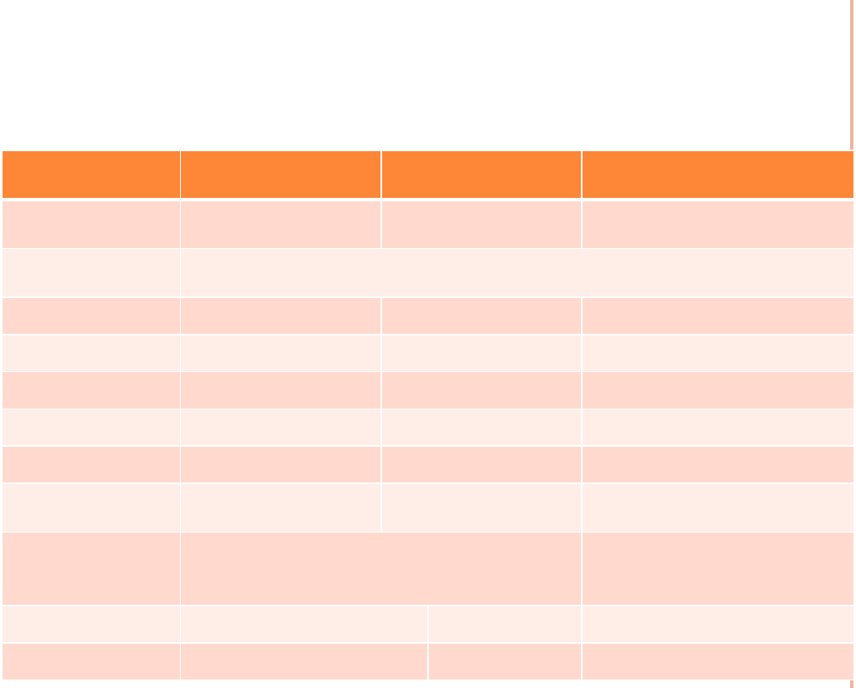
PROFIBUS
和工业以太网通信模块
通信模块
S7-1500-PROFIBUS
S7-1500-PROFIBUS
S7-1500-Ether net
CM 1542-5
CM 1542-5
CM 1543-1
订货号
6GK7 542-5DX00-
6GK7 542-5FX00-
6GK7 543-1AX00-0XE0
0XE0
0XE0
尺寸
W
×
H
×
D
35
×
147
×
129
（
mm
）
接口方式
1
×
PROFIBUS
1
×
PROFIBUS
工业以太网
连接方式
RS 485
（母头）
RS 485
（母头）
RJ45
波特率
9.6 Kbps
–
12Mbps
9.6 Kbps
–
12Mbps
10/100/1000 Mbps
数据传输速度最大
19.2 kbit/s
300 -
19200 bit/s
115.2 kbit/s
最多连接从站数量
125
32
-
DP
从站最大输入
2K
8K
-
区大小
支持协议
DPV1
主
/
从，
S7
通信，
PG/OP
通信，开放式
TCP/IP
，
UDP
，
S7
通信，
用户通信
Web
诊断，
FTD Client/Server
，
SNMP
，
DHCP
，
E-mail
IPV6
-
-
√
防火墙功能
-
-
√

Slide 28
（
2
）工艺模块
TM

S7-1500PLC
的工艺模块目前有
TM Count
计数模块和
TM PosInput
定位模块两种

Slide 29
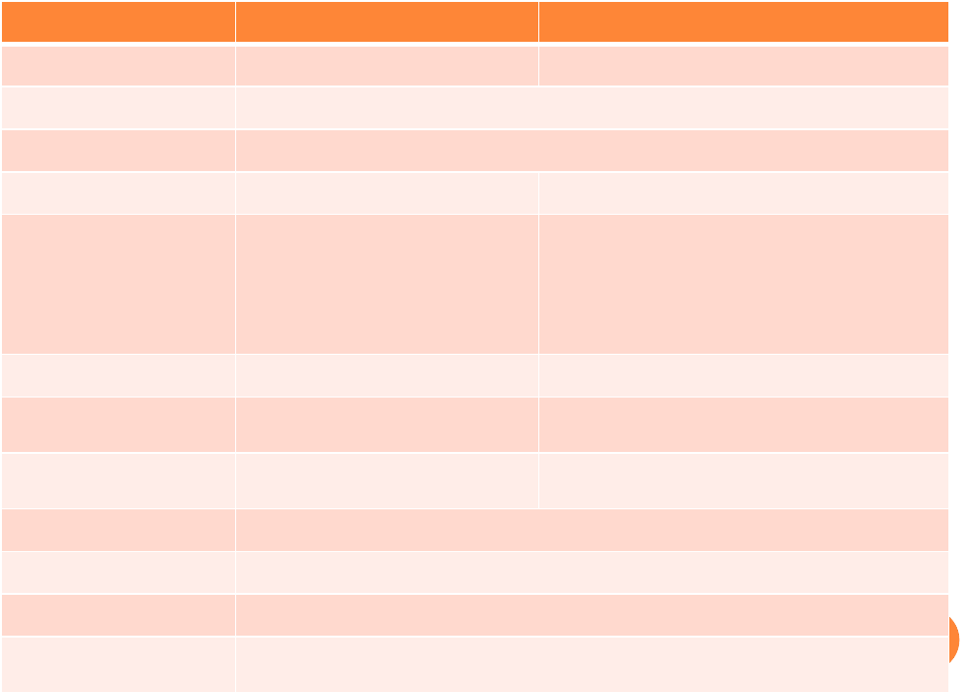
工艺模块
TM Count 2
×
24V
TM PosInput
2
订货号
6ES7 550-1AA00-0AB0
6ES7 551-1AB00-0AB0
尺寸
W
×
H
×
D
（
mm
）
35
×
147
×
129
可连接编码器个数
2
个
典型功耗
4W
5.5W
可连接的编码器种类
信号增量式编码器，
24V
非
RS422
的信号增量式编码器（
5V
差分
对称，带有
/
不带方向信号的
信号）；
脉冲编码器；
带有
/
不带方向信号的脉冲编码器；
正向
/
反向脉冲编码器
正向
/
反向脉冲编码器；
绝对值编码器（
SSI
）
工艺模块
TM Count 2
×
24V
TM PosInput 2
最大计数频率
200kHz
；
800kHz
（脉冲变为
1MHz
；
4MHz
（脉冲变为
4
倍时）
4
倍时）
集成的
DI
每个计数通道
3
个
DI
，用于
每个计数通道
2
个
DI
，用于启动、停止、
启动、停止、捕获、同步
捕获、同步
集成的
DQ
2
个
DQ
用于计数比较器和极限值
计数功能
比较器、可调整的计数范围、增量式位置检测
测量功能
频率、周期、速度
诊断警报、过程警报、
√
时钟同步

Slide 30
2.1.5
分布式模块

S7-1500PLC
的分布式模块连接现场设备，可通过
PROFINET
与
S7-1500PLC
相连。与
S7-300/400
的分布式设备
相比，
S7-1500
的分布式设备不再局限于从站的概念。

（
1
）
ET200MP
模块

（
2
）
ET200SP
模块

Slide 31
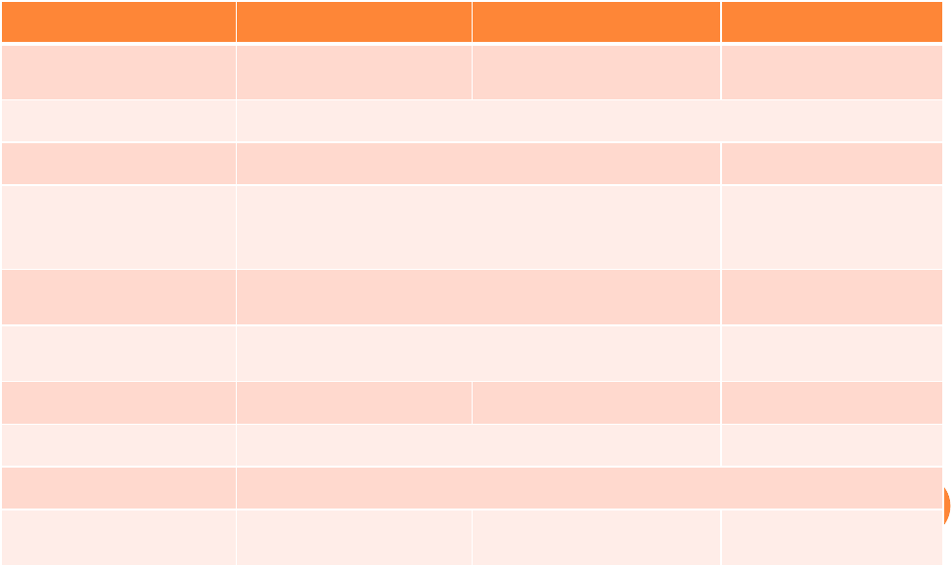
ET200MP
模块
接口模块
IM 155-5 PN ST
IM 155-5 PN HF
IM 155-5 DP ST
订货号
6ES7 155-5AA00-
6ES7 155-5AA00-0AC0
6ES7 155-5BA00-
0AB0
0AB0
电源允许的电压范围
20.4VDC
–
28.8VDC
接口
1
个
PROFINET I/O
接口；集成
2
端口交换机
1
×
PROFIBUS
支持等时同步实时通
√
-
信（
IRT
）、优先化
启动
无需
PG
即可更换设备
√
（
LLDP
；通过工具进行地址分配，例如
TIA
-
Portal
）
支持介质冗余：
MRP
、
√
-
MRPD
共享设备
√
；
2
个
I/O
控制器
√
；
4
个
I/O
控制器
-
支持等时同步模式
√
；最短周期
250
μ
s
-
标识数据
I&M 0
到
3
基于
S7-400H
的系统
-
√
；
GSD
文件和
STEP 7
-
冗余
V5.5 SP3
或更高版本

Slide 32
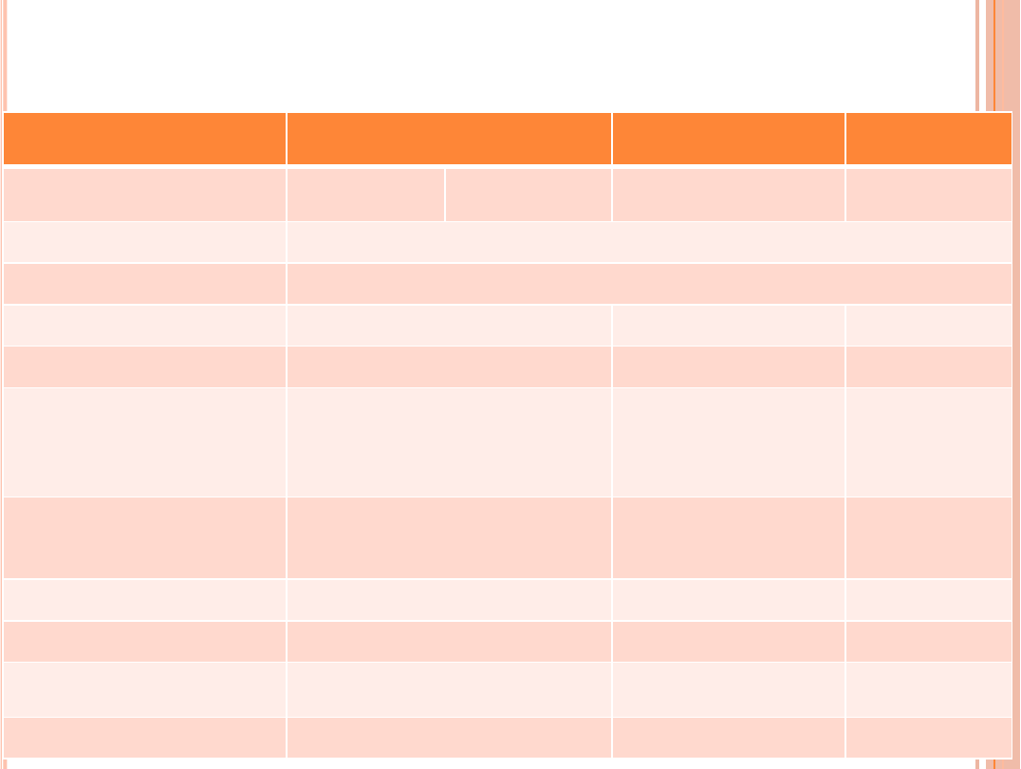
ET200SP
模块
接口模块
IM 155-6 PN ST
IM 155-6 PN HF
IM 155-6 DP
HF
订货号
6ES7 155-
6ES7 155-
6ES7 155-6AU00-
6ES7 155-
6AA00-0BN0
6AU00-0BN0
0CN0
6BA00-0CN0
尺寸
W
×
H
×
D
（
mm
）
50
×
117
×
74
电源电压
24V
典型功耗
1.9W
2.4W
1.5W
通讯方式
PROFINET I/O
PROFINET I/O
PROFIBUS DP
总线连接
总线适配器
BA 2
×
RJ45
或
总线适配器
BA
PROFIBUS DP
BA2
×
FC
2
×
RJ45
或
BA2
×
FC
RS 485
接口
光纤
POF/PCF BA
2
×
SCRJ
编程环境
TIA Portal
V12
以上
V12 SP1
以上
V12
以上
STEP 7 V5.5
SP3
以上
SP3
以上
SP3
以上
支持模块数量
32
64
32
输入
/
输出地址空间
256/256
字节
1440/1440
字节
244/244
字节
是否支持
Profisafe
故障安全
√
√
√
模块
中断
/
诊断功能
/
状态显示
√
√
√

Slide 33
2.1.6
安全模块

SIMATIC S7-1500 F
安全模块除了拥有
S7-1500
所有特
点外，还集成了安全功能，支持到
SIL3
安全完整性等
级。

SIMATIC S7-1500 F
安全模块包括安全控制器模块和
ET
200SP F
故障安全模块。

Slide 34
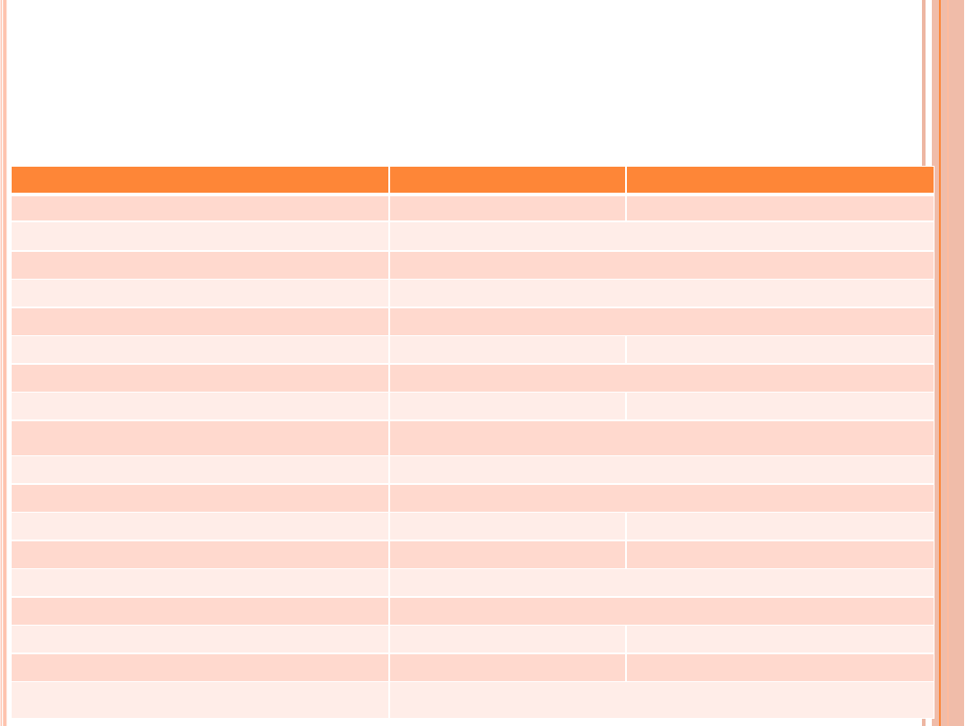
安全控制器模块
安全控制器模块
CPU 1516 F-3 PN/DP
CPU 1518 F-4 PN/DP
订货号
6ES7 516-3FN00-0AB0
6ES7 518-4FP00-0AB0
支持的安全等级
SIL 3/Category 4/PL e
组态
/
编程软件
STEP7 TIA Portal V13
及以上版本
编程语言
LAD
、
FBD
、
STL
、
SCL
、
GRAPH
温度范围
0-60
℃（水平安装）；
0-40
℃（垂直安装）
尺寸
W
×
H
×
D
（
mm
）
70
×
147
×
129
175
×
147
×
129
电源电压
DC24V
（
19.2-28.8V
）
典型功耗
7W
24W
每个机架中的最大模块数量
32
个；
CPU+31
个模块
DP
主站的数量（集成）
1
个
DP
主站的数量（通过
CM
）
8
个；最多可插入
8
个
CM/CP
（
PROFIBUS
、
PROFINET
、以太网）
PROFINET
接口的数量
2
3
PROFIBUS
接口的数量
1
1
RJ-45
（以太网）
100Mbps
RS 485
12Mbps
集成工作内存
1.5MB
4.5MB
集成数据存储
5MB
10MB
装载存储器（
SIMATIC
存储卡）最大
32G

Slide 35
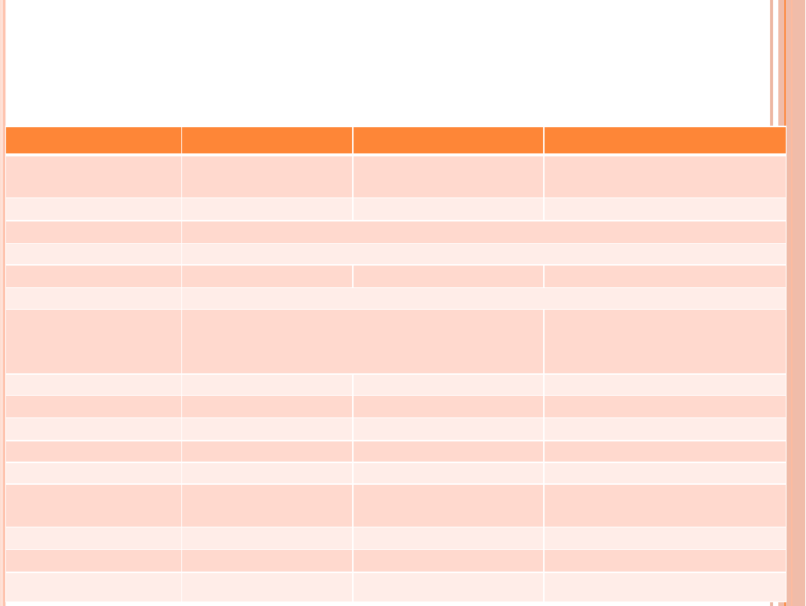
ET200SP F
模块
分布式
F
模块
F-DI 8
×
24VDC
F-DO 4
×
24VDC
F-RQ ST 1
×
DC24V/AC230V
订货号
6ES7 136-6BA00-
6ES7 136-6DB00-0CA0
6ES7 136-6RA00-0BF0
0CA0
输入
/
输出点数
8
4
1
支持的安全等级
SIL 3/Category 4/PL e
组态
/
编程软件
STEP7 TIA Portal V12/ STEP7 V5.5 SP3
以上
宽度（
mm
）
15
15
20
电源电压
DC24V
（
20.4-28.8V
）
温度范围
0-60
℃（水平安装）；
0-50
℃（垂直安装）
3A
电流
60
℃
/4A
电流
50
℃
/5A
电流
60
℃（水平安装），
3A
电流
50
℃（垂直安装）
典型功耗
4W
4W
1W
输入延时（额定电压）
0.4ms
到
20ms
-
-
硬件中断
√
-
-
诊断中断
√
-
-
通道诊断
LED
指示
√
红色
LED
指示灯
-
-
模块诊断
LED
指示
√
绿色
/
红色
LED
诊断
-
-
指示灯
通道间电气隔离
-
-
√
屏蔽电缆最大长度
1000m
1000m
500m
未屏蔽电缆最大长度
500m
500m
300m

Slide 36
2.2
硬件安装

2.2.1
硬件配置

2.2.2
硬件安装

Slide 37
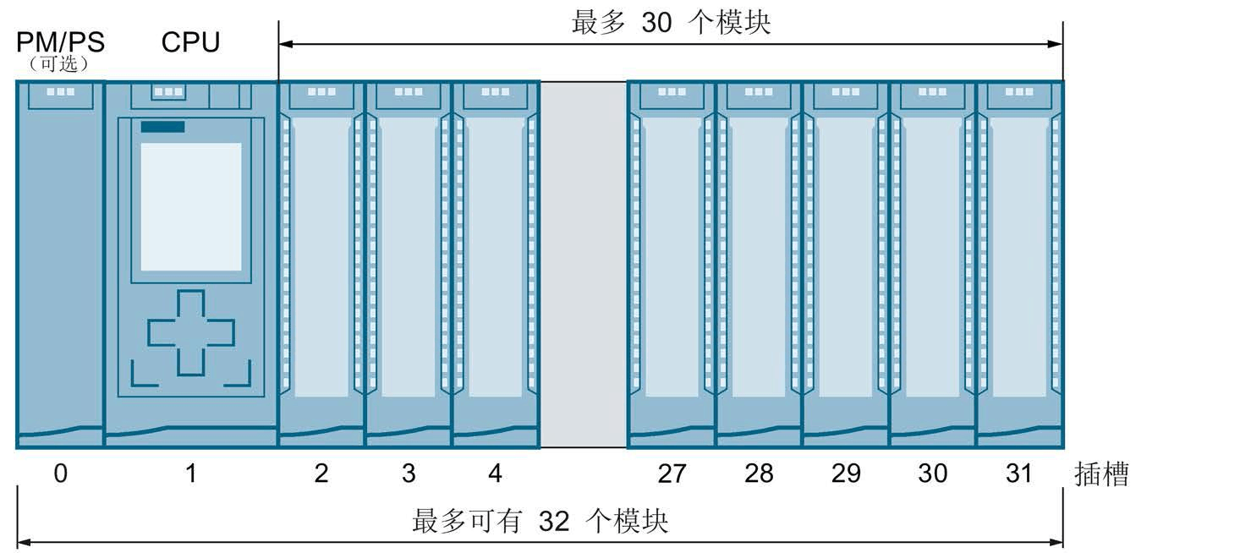

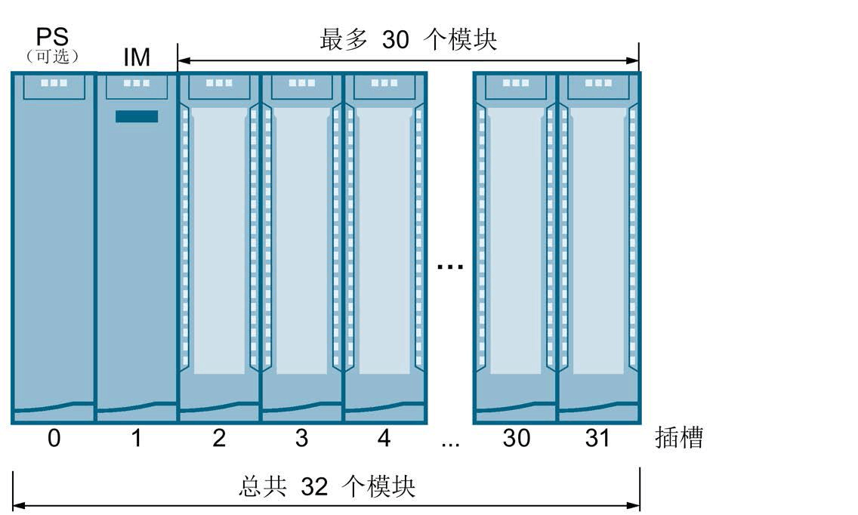

2.2.1
硬件配置

Slide 38
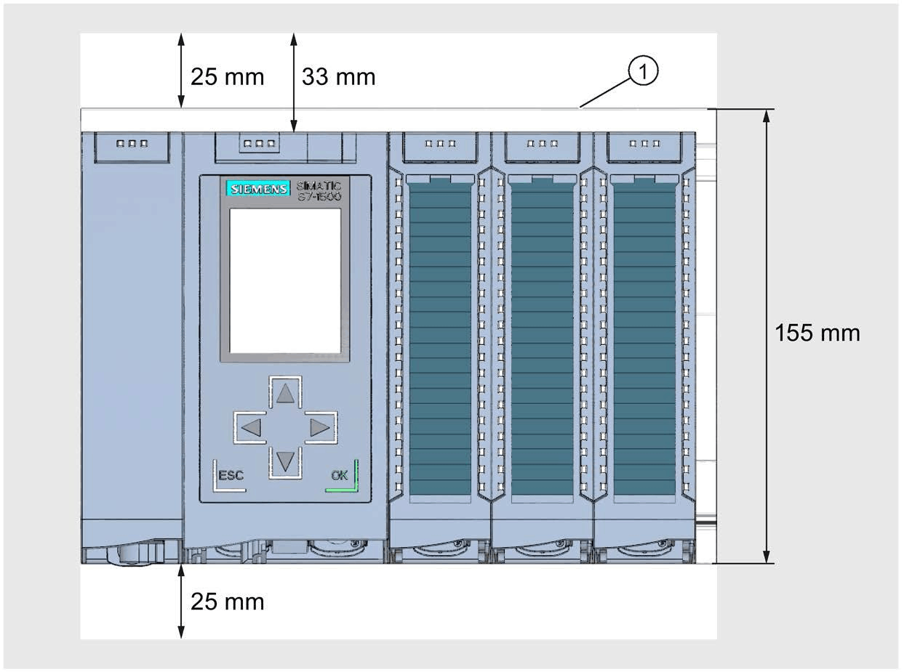
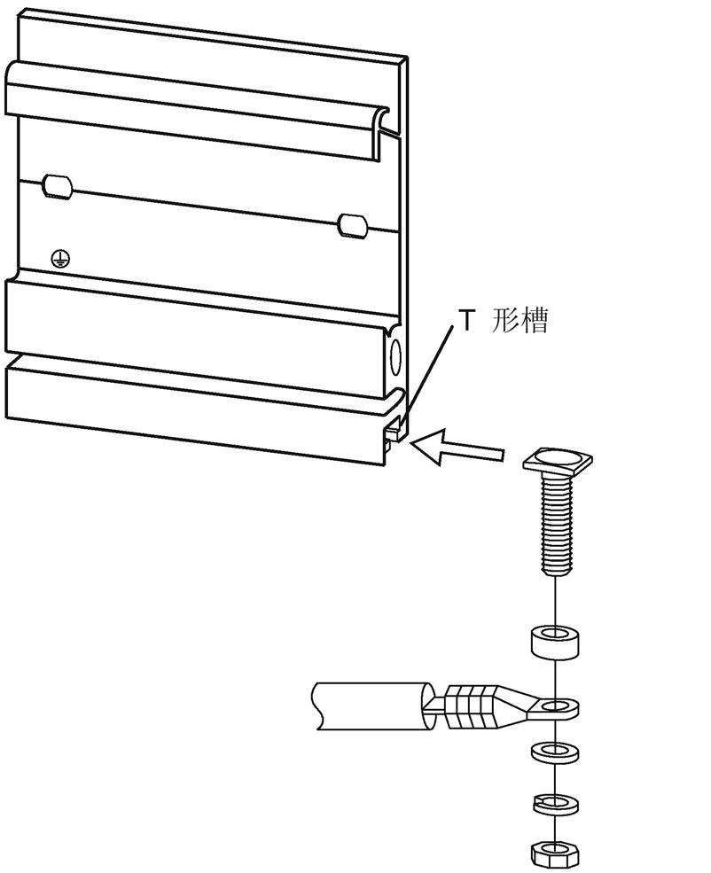

2.2.2
硬件安装
①安装导轨的上边缘
控制柜的最小间隙
连接保护性导线

Slide 39
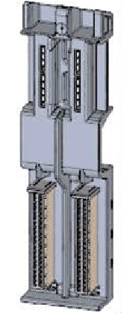
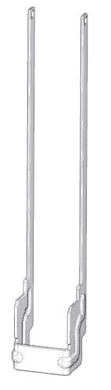
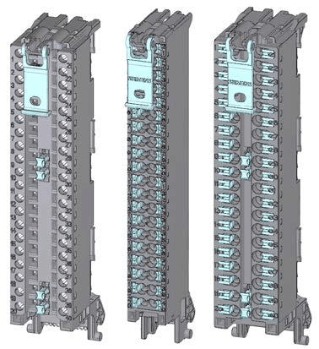

U
型连接器
前连接器
屏蔽支架

Slide 40
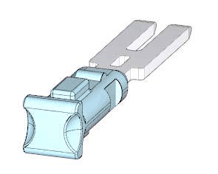
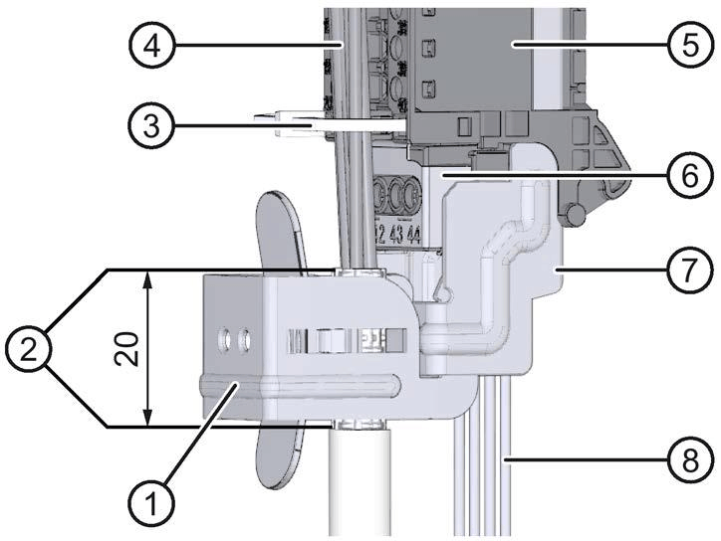
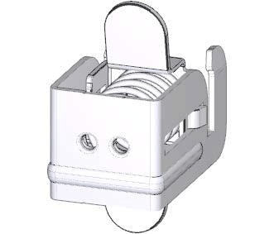
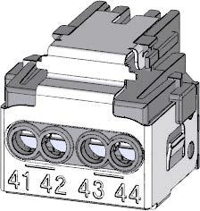

①
屏蔽线夹
②
电缆套管（约
20 mm
）
电位桥
③
固定夹（电缆扎带）
④
信号电缆
⑤
前连接器
⑥
电源元件
⑦
屏蔽支架
⑧
电源线
屏蔽线夹
电源元件
屏蔽元件与前连接器装配

Slide 41
2.3 P
ORTAL
软件平台

2.3.1
软件版本及安装

2.3.2
软件界面及使用

Slide 42
2.3.1
软件版本及安装

TIA Portal
软件有很多版本，其中
STEP7 Basic
版本仅针对
S7-
1200PLC
进行组态，而
STEP7 Professional
版本可以对
S7-
300/400PLC
、
WinAC
及
S7-1500
进行组态。

STEP7 Basic
版本自带
WinCC Basic
，而对于
STEP7 Professional
版本
，需要在此基础上继续安装
WinCC Professional
，才可以在
Portal
软件中实现自动化系统下位及上位的完整组态设计。

对于
Portal
软件中的
WinCC
，
Basic
版本只能组态精简面板（
Basic
Panels
）；
Comfort
版本可组态精简面板和精智面板（
Comfort
Panels
），不包括微型面板（
Micro Panels
）；而
Advanced
版本
可以组态精简面板、精智面板和基于
PC
的单站系统；
Professional
版本最高级，包含
Advanced
版本所支持的面板和
PC
站都可以进行组态，且支持
SCADA
。

Slide 43

SIMATIC WinCC Basic
SIMATIC STEP 7 Basic
SIMATIC WinCC Comfort
TIA Portal
组态设计包
SIMATIC STEP 7
SIMATIC WinCC Advanced
Professional
SIMATIC WinCC
Professional
PG/PC
推荐硬件配置
-
处理器（最小）
Intel
R
Core
TM
i5-3320M 3.3GHz
或更好
-
内存（最小）
8GB
-
显示器（最小）
15” 1920*1080
Microsoft Windows 7 Home
Microsoft Windows 7 Home
Premium SP1
（仅限
STEP 7
Premium SP1
（仅限
WinCC
Basic
）
Basic
）
Microsoft Windows 7
Microsoft Windows 7
Professional SP1
Professional SP1
Microsoft Windows 7
Microsoft Windows 7
Enterprise SP1
Enterprise SP1
Microsoft Windows 7 Ultimate
Microsoft Windows 7 Ultimate
操作系统
SP1
SP1
Microsoft Windows 8.1
（仅限
Microsoft Windows 8.1
（仅限
STEP 7 Basic
）
WinCC
Basic
）
Microsoft Windows 8.1
Microsoft Windows 8.1
Professional
Professional
Microsoft Windows 8.1
Microsoft Windows 8.1
Enterprise
Enterprise
Microsoft Server 2008 R2 StdE
Microsoft Server 2008 R2 StdE
SP1
（仅限
STEP 7 Professional
）
SP1
（不支持
WinCC
Basic
）
Microsoft Server 2012 R2 StdE
Microsoft Server 2012 R2 StdE

Slide 44
2.3.2
软件界面及使用

TIA Portal
软件的开始界面有两种视图：

（
1
）面向任务的
Portal
视图

（
2
）包含项目各组件的项目视图

Slide 45
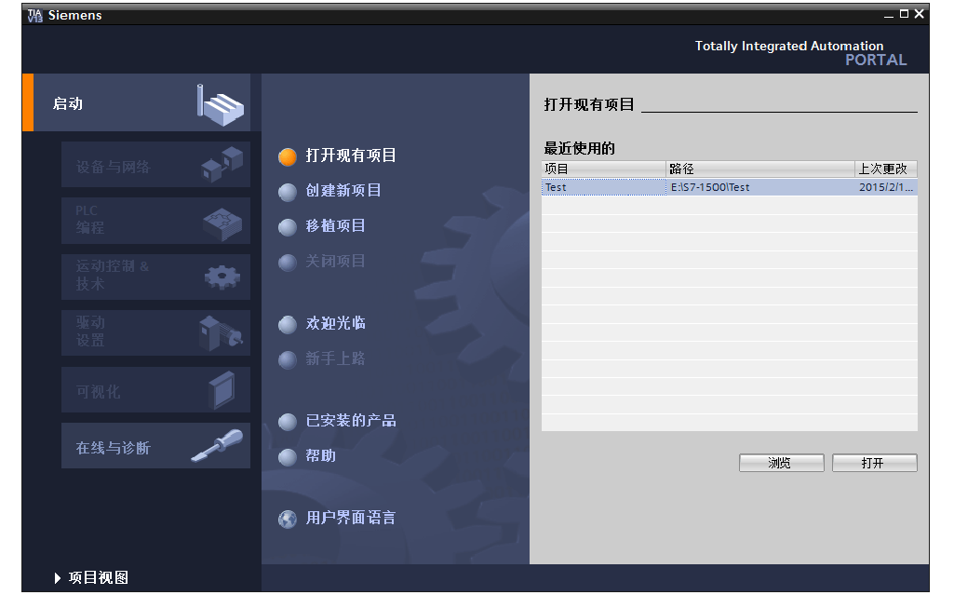

P
ORTAL
视图

Slide 46
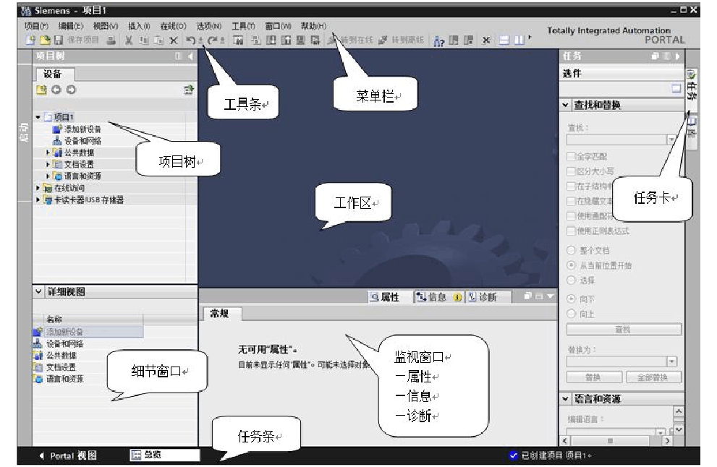

项目视图

Slide 47
本章小结

本章重点介绍了
S7-1500PLC
硬件系统的组成，并分别
介绍了电源模块、
CPU
模块及附件、信号模块、通信
模块、工艺模块、分布式模块和安全模块等型号及参
数等，在此基础上叙述
S7-1500PLC
的硬件配置和安装；
另外，还介绍了
S7-1500PLC
所使用的
Portal
软件平台
版本、安装及界面等。

